Slide 2

Nuvarande situation för kollektivtrafiken (utbud, resande, organisation m.m.)
Kollektivtrafik

Slide 3

Statistik Stadstrafik
På totalen visar statistiken att det är 10% färre resor 2025 mot 2024.
- Linje 1 (Framnäs) och Citylinjen visar på störst tapp.
- Linje 5 (Pitholmsskolan) har ett avvik mot övriga linjer med en kraftig negativ trend i början på 2025 för att sedan ha en kraftig återhämtning i slutet av året.
Vid jämförandet av varje månads utveckling jämtemot föregående år ser vi en stor variation i förändringen månad för månad. Vid trendbrott där resandet antingen dalar eller ökar så brukar trenden över månaderna ligga inom några procentenheter om inte förklaringen är ett lov eller skolstart/avslut.
I Piteå stad och på totalen vid flera månaders data är variationerna spretiga.
Statistiken för hela Norrbotten bedöms dock inte som tillförlitlig, eftersom Länstrafiken haft omfattande tekniska problem i samband med införandet av ett nytt system i maj 2024.

Slide 4
Statistik Länstrafiklinjer 201-213
96% skolbarn, 4% betalande resenärer
Notes:
Länstrafiklinjerna
4% betalande resenärer
201-213

Slide 5
Statistik Stadstrafik
50% skolbarn, 50% betalande resenärer
Notes:
Ca 50/50

Slide 6
Framtida förutsättningar och utvecklingsinriktning
Pågående arbete och identifierade utmaningar
Utökning av kvälls- och helgtrafiken
Ökad efterfrågan till och från områden och målpunkter som Klubben, Ridstallet, Piteå Havsbad, Acusticum
Bör skolskjuts återgå till BUN?
Linjetrafik eller On-demand?
Piteå Stadsbuss ska utgöra ett attraktivt och konkurrenskraftigt färdsätt
Öka resandet genom projektet Hoppa på!
Översyn av linjenätet för stadsbussarna
Införande av Realtidssystem i bussarna
Busschaufförsbrist – leder till inställda turer
Utökning av Kollektivtrafiken i samband med trafikering av Pitholmshöjden
Notes:
Vi ansvarar för det allmänna resandet och vi har svårt att tillgodose skolornas behov. Ca 4% av resande är betalande resenärer, resterande skolbarn.

Slide 7
Utökning av stadstrafiken 2028
Trafikera SUÖ
Utökad trafik under kvällar samt söndagar
Trafikering av Linje 3 även under sommarperioden
Komplettering av ordinarie linjetrafik med On-demand

Slide 8
Citylinjen
Citylinjen har en kraftigt avvikande negativ trend jämfört med övriga linjer. Den negativa trenden startade i september 2024 och har fortsatt med ett kraftigt fall och 2025 var det -58% lägre resande än 2024.
Den nya rondellen på Fabriksgatan kommer förses med busshållplatser, vilket skapar god tillgänglighet till Backens handelsområde.

Slide 9
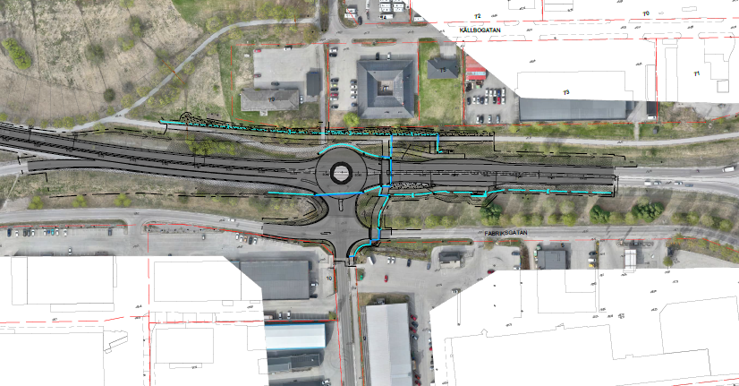
Notes:
Linje 1 passerar Frabriksrondellen
Linje 2, 3 och 4 passerar första rondellen vid Nelab

Slide 10

Prioriteringar:
Översyn av hela kollektivtrafiksystemet inklusive trafikeringen av Pitholmshöjden
Införande av Realtidssystem
Förstärkt och målgruppsanpassad marknadsföring
Ökad attraktivitet genom hög turtäthet, god punktlighet, kostnadseffektiva lösningar, samt ett hållbart trafiksystem
Förstärkning av kollektivtrafikorganisationen inom enheten

Slide 11
Priser
VUXEN
Enkel biljett 32:-
SKOLUNGDOM 7 T OM 19 ÅR
Enkel biljett 16:-
UNGDOM 20 T OM 25 ÅR
Enkel biljett 24:-
SENIOR 65 år eller äldre
Enkel biljett 24:-
40 kort: 14:40 per resa
Enligt länstrafikens taxa. Justeras vid årsskiftet.

Slide 12
Sommarlovskampanj
Gratis kollektivtrafik i Norrbotten under sommarlovet 13 juni till 23 augusti 2026 för barn och ungdomar 7–19 år.

Slide 13

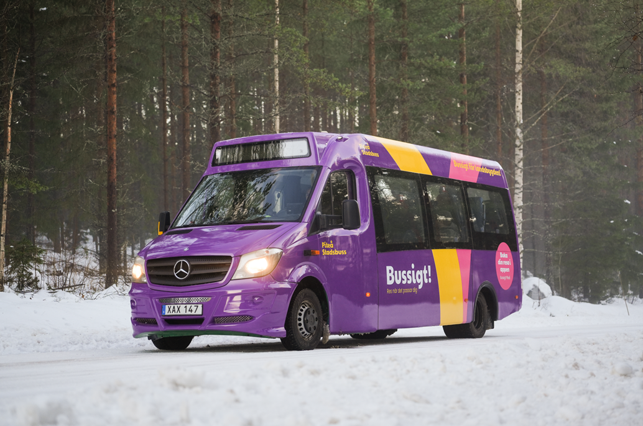

Slide 14
Utvecklingsprojektet Bussigt nuläge, erfarenheter och fortsatt inriktning
Det är ett geografiskt upplägg som inte har testats förr utan tidigare upplägg har mer varit trafik inom mindre städer.
Det kan konstateras att resandet uppvisar en nedåtgående trend. Det är dock för tidigt att dra några säkra slutsatser om bakomliggande orsaker.
I Sikfors har endast en resenär nyttjat tjänsten sedan starten, vilket ligger i linje med tidigare prognoser, då området redan har goda förbindelser genom befintlig kollektivtrafik..
Marknadsföring utgör i dagens samhälle en betydande utmaning. Bussigt har haft svårt att nå genomslag i det omfattande och snabbrörliga nyhetsflöde som präglar den digitala informationsmiljön.
Applikationen upplevs, särskilt av äldre användare, bitvis svår att använda.
Samtliga användare som har lämnat omdöme, 59 av 59, har gett högsta betyg.
Appen har över 1 000 registrerade användare, men antalet faktiska resenärer är begränsat.
Notes:
Det tar 1-2 år att ändra ett resenärsbeteende.
Pilotprojekt = osäkerhet

Slide 15
Statistik dec 2025 – april 2026
Total antal resenärer: 630
Andel resor med mer än 1 resenär: 64,29%
Antal personer som registrerat sig i appen: 1032
Aktiva resenärer (minst 1 resa): 90
Snitt antal resor per aktiv resenär: 7
Återkommande resenärer (fler än 1 resa): 51
Genomsnittlig reslängd: 21 minuter
Körda km: 20 007 km
Genomsnittlig väntetid för de som vill åka direkt: 16,86 min
Avbokningsprocent (bokat men sedan avbokat): 26,91%
No shows (bokat men inte dykt upp): 2,32%
Andel resor som har anlänt på exakt rätt minut: 96,57%
Betyg: 59 av 59 som har lämnat betyg har gett högsta betyg

Slide 16
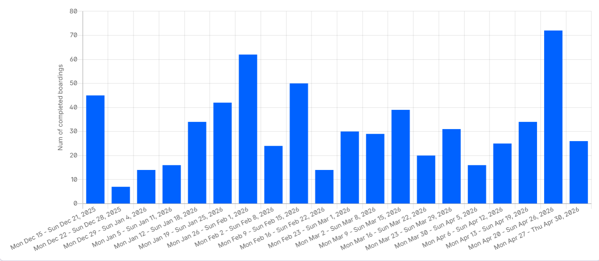
Statistik per vecka:

Slide 17
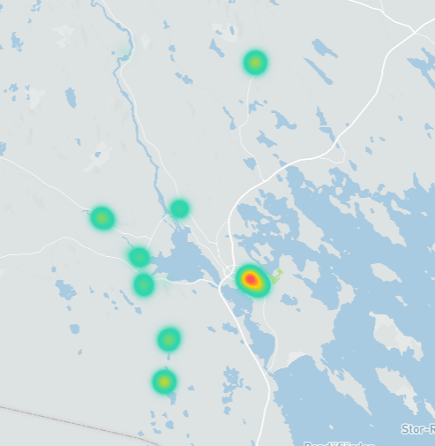
Resande per område:

Slide 18
Olika användningsområden:
Under sportlovsperioden utökades trafiken med en tillfällig hållplats vid Lindbäcksstadion. Detta resulterade dessvärre i endast fyra resenärer. En sannolik förklaring är bristande marknadsföring och/eller ett begränsat intresse från målgruppen.
Bussigt trafikerade under Handelns dag den 25 april och var då avgiftsfri, i likhet med övrig kollektivtrafik. Denne dag uppgick resandet till totalt 53 resenärer.
En undersökning genomfördes bland de resenärer som reste denna dag. Resultatet visar att de skulle ha rest även om resan hade varit avgiftsbelagd.
Under perioden för förtidsröstning inför valet kommer Bussigt att trafikera med en tillfällig hållplats vid Christina Kultur.

Slide 19
Fortsatt inriktning:
Från och med den 1 juni kommer Bussigt även att trafikera lördagar.
Fler mellanhållplatser/byar kommer placeras ut i syfte att öka resandet.
Enhetligt pris oavsett by.
Etablering av ytterligare hållplatser inom stadskärnan.
Ett förnyat grepp kring marknadsföringen för att nå en bredare målgrupp.
Pågående dialog med APP utvecklaren avseende förbättringar och förenklingar av applikationen.
Kontinuerlig översyn av resmönster kan leda till förändringar i trafikområden. Då kan områden med få resenärer som ex Sikfors utgå för att ersättas av byar som inte trafikeras i dagsläget.

Slide 20
Bussigt väcker ett betydande intresse, inte bara inom länet och nationellt, utan även internationellt.
Den 5 maj tog verksamheten emot besök av Ålands infrastruktur- och miljöminister, tillsammans med en upphandlare, som önskade ta del av erfarenheter kring våra elbussar och Bussigt.

Slide 21
Frågor?

